Slide 1
4
3
5
2
1

Slide 2
1
«В гостях у сказки»

Slide 3
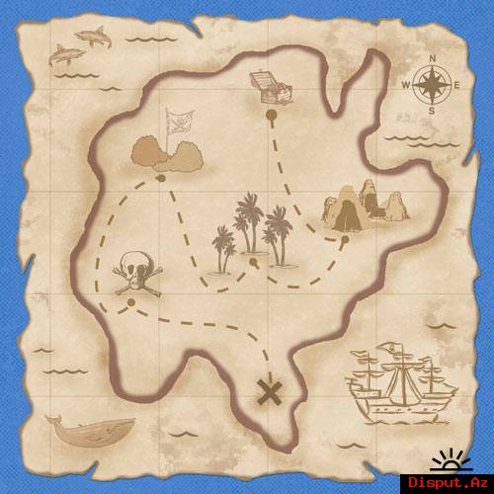
Репка
В землю села она крепко.
Одному не справиться,
И поэтому за дедом
Хвост длннющий тянется.

Slide 4
Чебурашка
А я родился странной
Игрушкой деревянной.
Ушастый, некрасивый,
И никому не мил.
Один меня заметил
И ласково приветил
А это был, ребята,
Гена крокодил.

Slide 5
Всех на свете он добрей,
Лечит он больных зверей,
Он известен, знаменит,
Добрый.......
доктор Айболит

Slide 6
Кем приходится сказочной Золушке добрая волшебница?
Крёстной

Slide 7
2
«Путешествие в космос»

Slide 8
Имя первого космонавта,
совершившего полёт
в космос
Юрий Гагарин

Slide 9
Всё комета облетела,
Всё на небе осмотрела.
Видит, в космосе нора -
Это черная …
дыра

Slide 10
КОСМОНАВТ

Slide 11
3
«Умники и умницы»

Slide 12
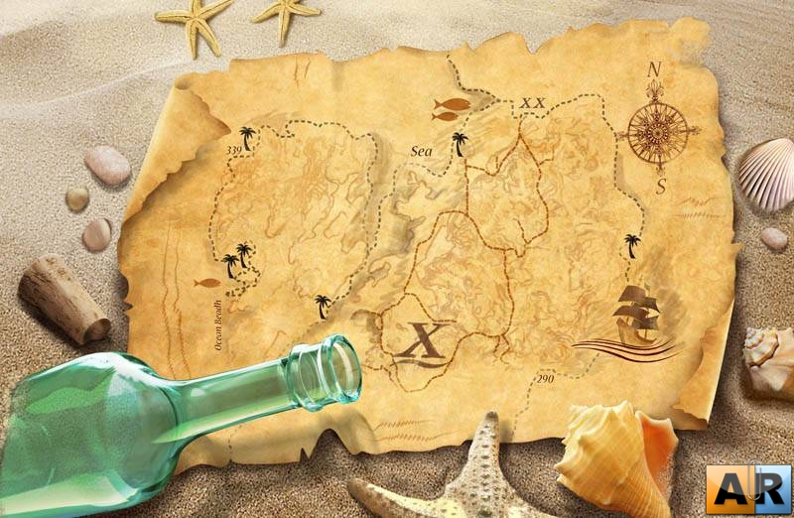
Реши задачу
Маша раскладывала звёздочки так:
Сколько звёздочек Маша положит в четвёртый ряд?
7
6
3

Slide 13
ФИЗМИНУТКА

Slide 14
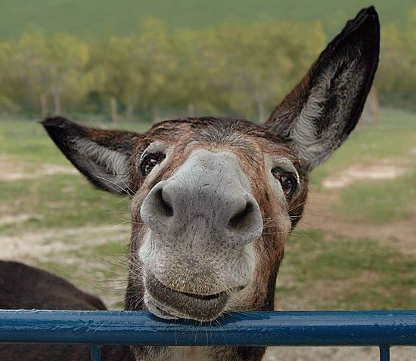
Составь слово правильно
лёсо
осёл

Slide 15
Математика
Самосвал ехал в посёлок. На встречу ему ехали 3 легковые машины и грузовик. Сколько всего машин ехало в этот посёлок
4
5
1

Slide 16
Разгадайте ребус
ворон

Slide 17
Отгадайте-ка ребятки,
Что за цифра- акробатка?
Если на голову встанет,
Ровно на 3 меньше станет.
9
6
3

Slide 18
Решите задачу
На носки у бабушки пошло 2 мотка шерсти, а на кофту- на 6 мотков больше. Сколько мотков шерсти пошло у бабушки на кофту?
7
8
6

Slide 19
4
Станция «Сделайсамка»

Slide 20
5
«Моя семья»

Slide 21
Расскажите правила
Общения в семье

Slide 22
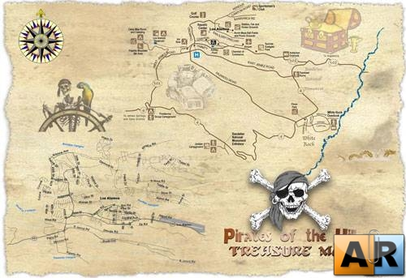
ПРАВИЛА ОБЩЕНИЯ В СЕМЬЕ
Любить друг друга.
Уважать друг друга.
Слушать родителей и заботиться о них.
Быть честным и правдивым.
Не огорчать поступками и учебой.
Не держать обиду на родителей.
Не требовать внеплановых покупок.
Не требовать исполнения всех желаний.

